Slide 1
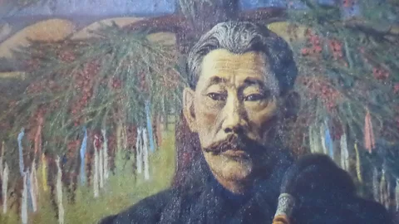
А.Е. Кулаковскай-Өксөкүлээх Өлөксөй
“Саха интеллигенциятыгар суруга”

Slide 2


Slide 3
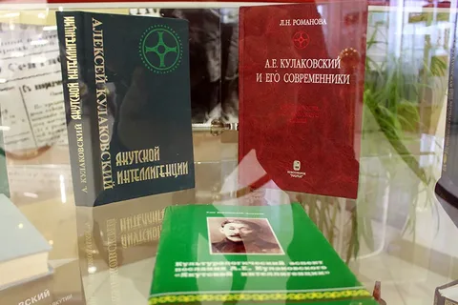

Slide 4

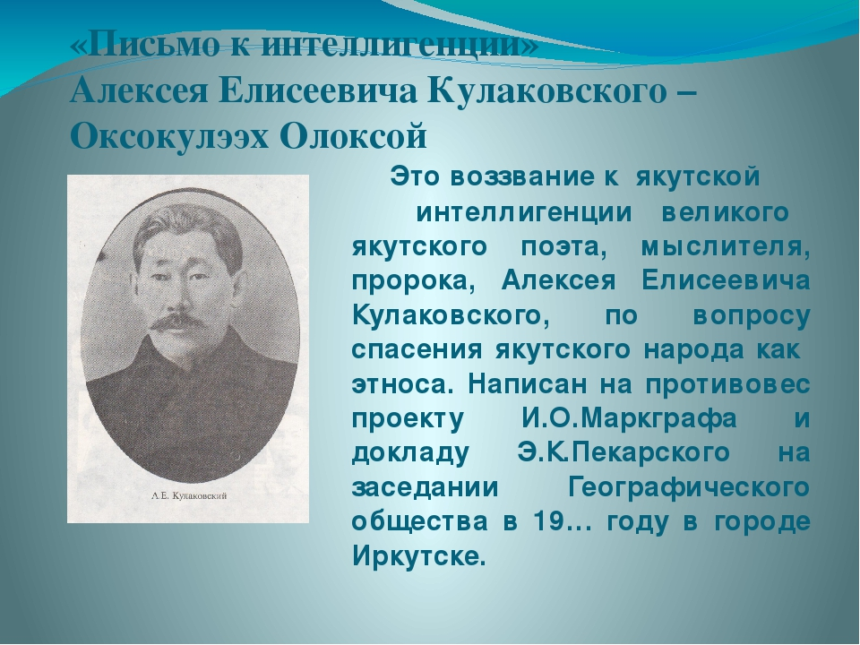

Slide 5

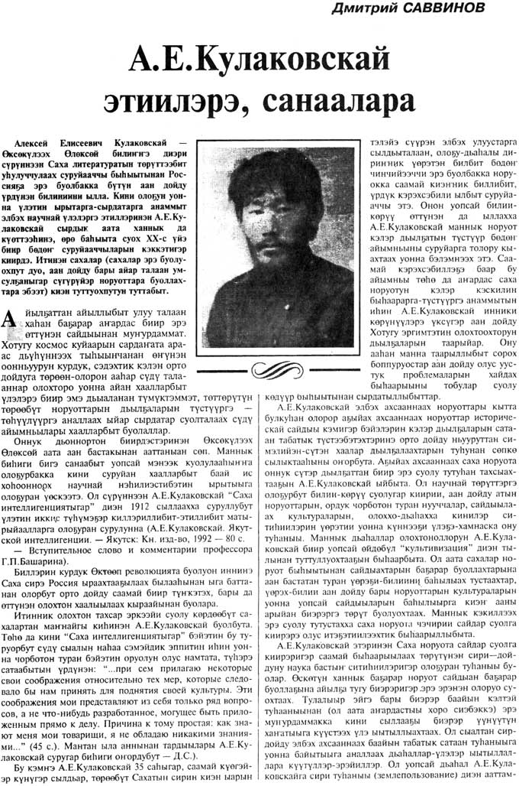

Slide 6


Slide 7
Аныгылыы албастаах сахха
Айхалы тардыhан
Алҕаатаҕым буоллун,
Сана ыччаппын!-
диэн суруйбута саха литературатын төрүттээччи Өксөкүлээх Өлөксөй.
Быйыл, кулун тутар 4 күнүгэр, саха литературатын аҕата, бастакы поэт, наука араас көрүҥнэригэр маҥнайгы онкулу охсубут чинчийээччи, бөлүһүөк Алексей Елисеевич Кулаковскай төрөөбүтэ 144 сылын туолла. Өксөкүлээх Өлөксөй суруйбут, билигин биллэринэн, 30-тан тахса хоһоонноро саха олоҕун энциклопедиятынан сыаналаналлар. Маны таһынан, быйыл кини биир улуу айымньыта – «Саха интеллигенциятыгар» диэн суругун айбыта 109 сылын туолла. Кини бу «Суругун» 1912 сыллаахха, ыраахтааҕы Романовтар династияларын 300 сыллаах юбилейдарыгар аналлаах, Дьокуускайга буолуохтаах инородецтар съезтэригэр этээри суруйбут. Инородецтар диэн урут батталлаах кэм саҕана сахалары ааттыыллар эбит. Ол эрээри ыраахтааҕы былааьын хайгыыр этиилэри истэн, кэлэйэн тылын эппэккэ тахсан барбыт.

Slide 8
Оруобуна 100 сыл буолан баран, «Саха интеллигенциятыгар сурук» оригинала Национальнай архыып харайар хоһуттан аан бастаан Саха сирин устун айаннаабыта уонна бу бүгүн биһиэхэ кэллэ. А.Е.Кулаковскай ааспыт үйэ саҥатыгар үөрэхтээх саха бастакы көлүөнэ интеллигенциятыгар аадырыстаммыт суруга бүгүҥҥү да күҥҥэ сытыы суолтатын сүтэрбэт. Ол курдук, "Саха интеллигенциятыгар" сурук улахан киирии тылтан уонна 7 түһүмэхтэн турар:
1. Сири туһаныы.
2. Сири оҥоруу.
3. Балык туһунан.
4. Сүөһү иитиитэ.
5. Оскуола уонна общественнай олох.
6. Экономическай балаһыанньа уонна предприятиелар.
7. Дохуот төрүттэрэ.
Өксөкүлээх Өлөксөй «Саха интеллигенциятыгар» суругар 20-с уйэҕэ биһиги кыракый норуоппутун туох күүтэрин өтө көрөн, суоһуур алдьархайдартан быыһанар суолларбытын арыйан, араҥаччылыы сатаабыт. Кини үөскээбит ыарахаттары ааттаталаан туран, олох тупсарын туһугар экономиканы сайыннарыыга бастатан туран ханнык миэрэлэр ылыллыахтаахтарын анаарбыт.

Slide 9
Ол иһин бу «Суругу» сыныйан үөрэппит, чинчийбит учуонайдар Өксөкүлээх Өлөксөйү саха Нострадамуһа, саха бастакы экономиһа диэн сыаналыыллар. «Сурукка» Өксөкүлээх Өлөксөй дьон олоҕо сайдыытын хамнатар күүһүнэн өй-санаа, үөрэх буолар; үөрэх тиийбэтиттэн аан дойду алдьархайдара тахсаллар диэн тоһоҕолоон эппит. Кини бу «Суругун» 5-с салаатыгар оҕолору бэйэлэрэ өйдүүр төрөөбүт тылларынан үөрэтиигэ, култуураны норуокка киэҥник тарҕатыыга ыҥырбыт. Саха литературатын хайаан да үөскэтиэххэ наада, бэйэ литературата, суруга-бичигэ суох үөрэҕирии кыаллыа суоҕа диэн сэрэппит.
Суруйааччы сүүс сыллааҕыта аныгы аан дойдуга буола турартан үгүһү өтө көрүүтэ бүгүн өссө күүстээх дорҕооннонор уонна суолтата улаатар.

Slide 10
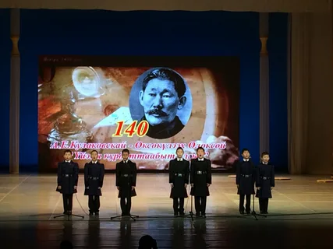

Өксөкүлээх Өлөксөй “Ортоку олук алгыһа” хоһоонун
“Харбалаах уоланнара” бөлөх ааҕар
Кривошапкина Валентина Семеновна
ГБПОУ «ХОК»
им.Н.Е. Мординова-
Амма Аччыгыйа

